Slide 1
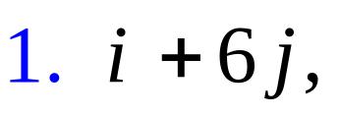
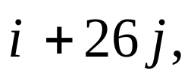
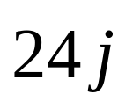
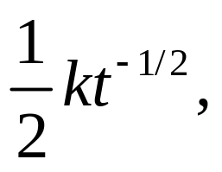
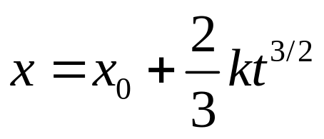
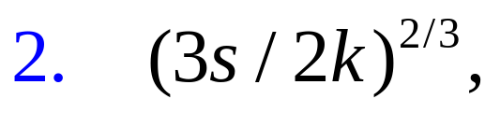
练习一 质点运动学（一）
3. [2]
4. [3]

Slide 2
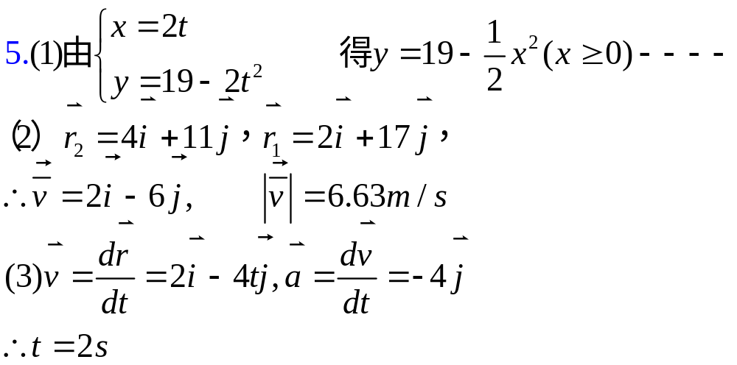
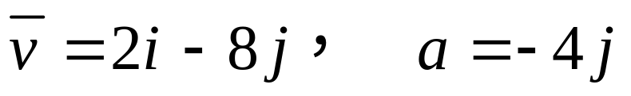
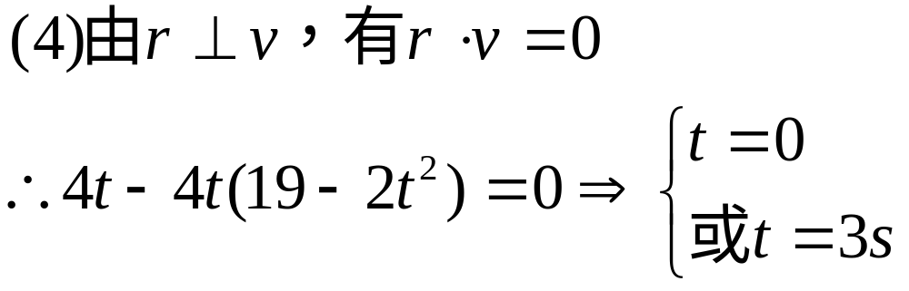
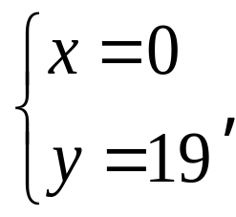
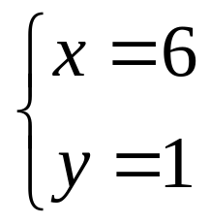
轨道方程
时，
当t=0s时，
当t=3s时，

Slide 3
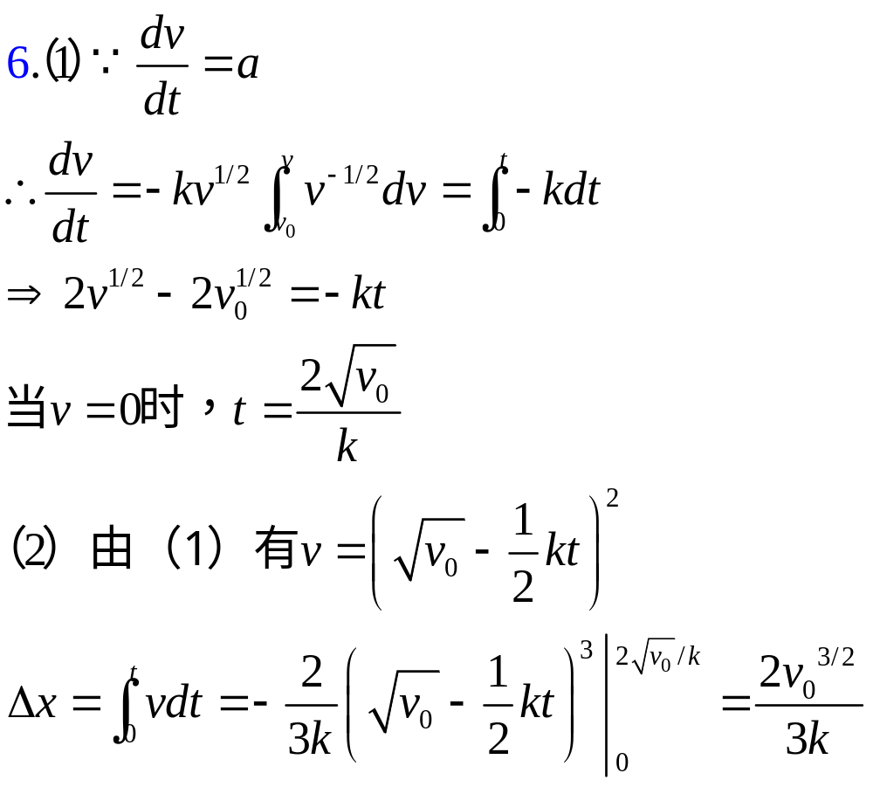

Slide 4
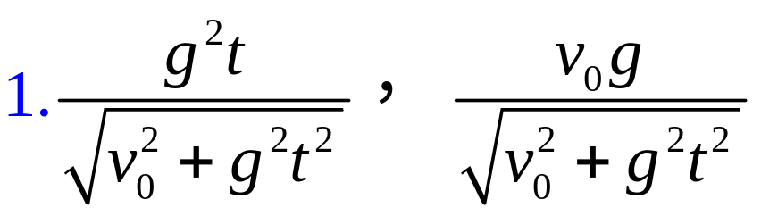
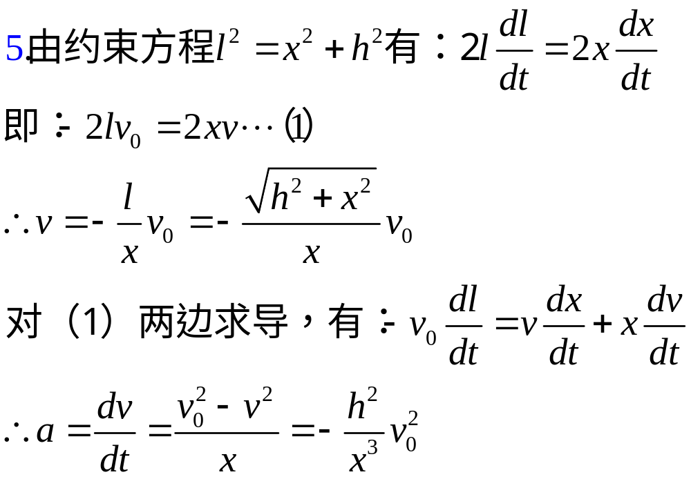
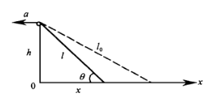
练习二 质点运动学（二）
3. [2] 4. [3]

Slide 5
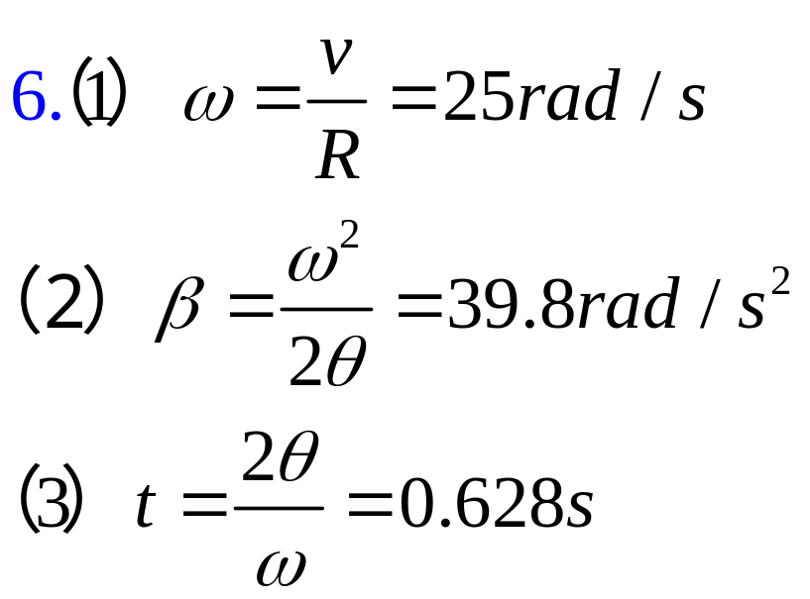

Slide 6

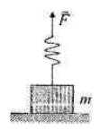
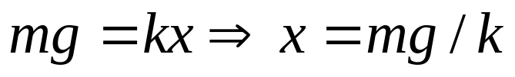
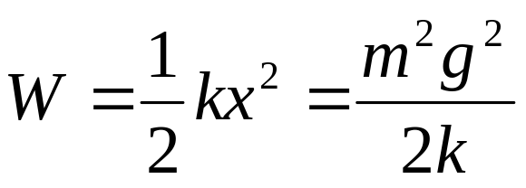
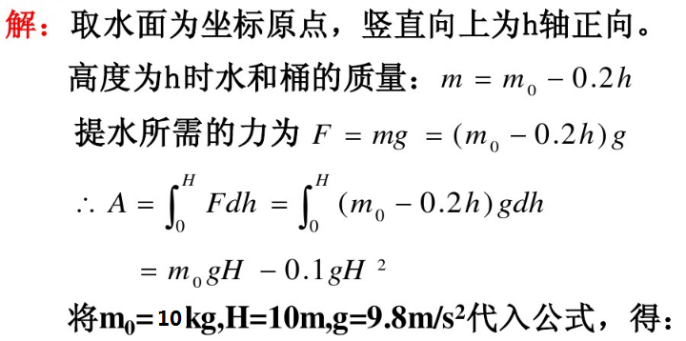

练习三
1.
2.

Slide 7



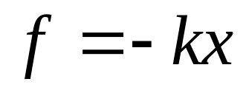



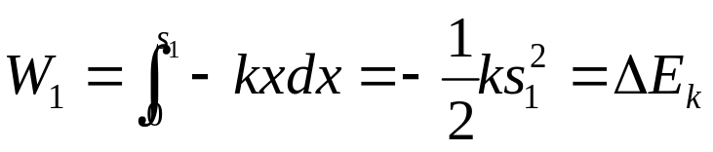
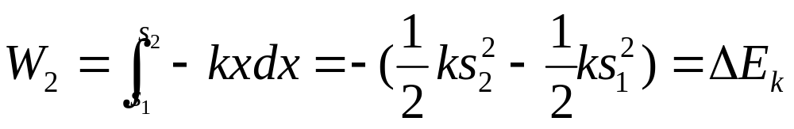
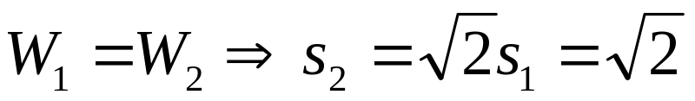

如图建立坐标系，设x为铁钉进入木板的深度，则木板对铁钉的阻力为：
3.
设铁锤两次锤击时铁钉进入木板的深度分别为
s₁和s₂，根据动能定理，有：
cm
第二次能敲入的深度为：
cm

Slide 8
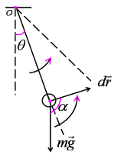
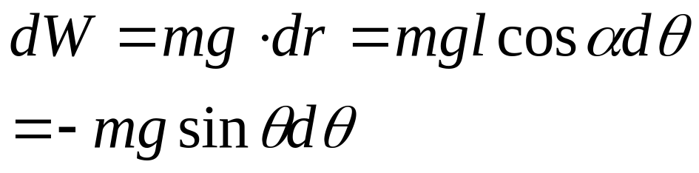
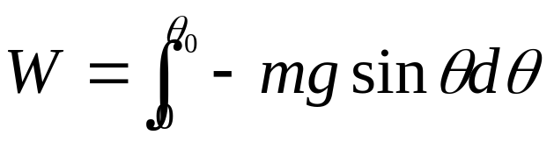
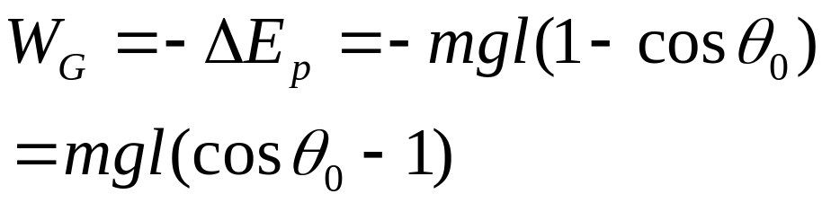
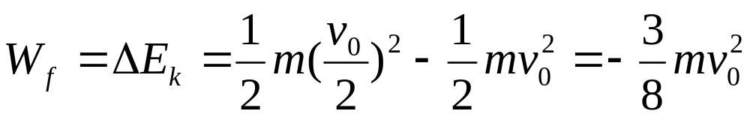
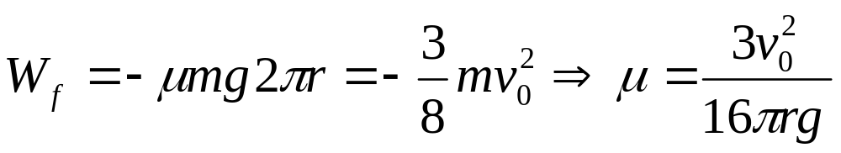
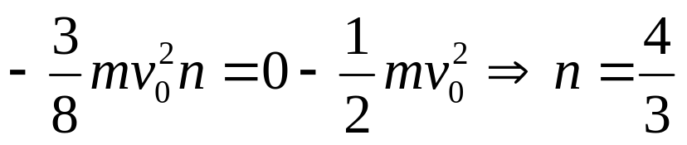
4.
或
5.
利用动能定理：
（1）
（2）
（3）
设运动了n圈

Slide 9
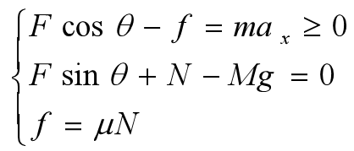





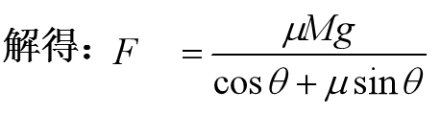
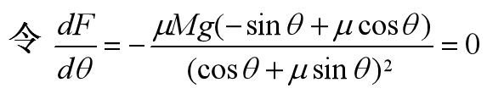
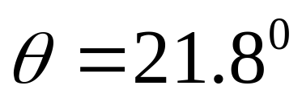
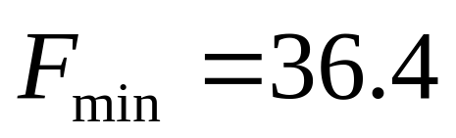
6.
牛顿

Slide 10
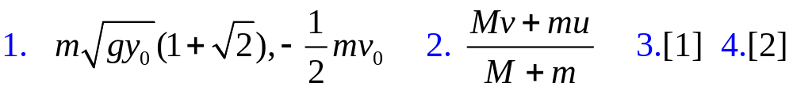
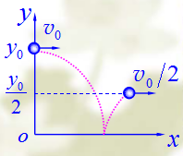
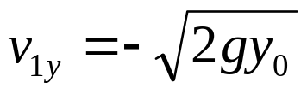
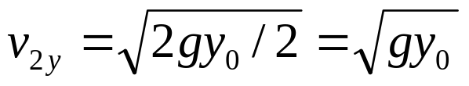
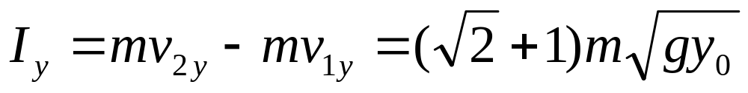
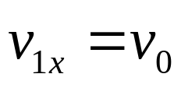
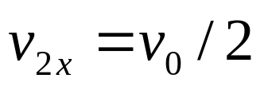
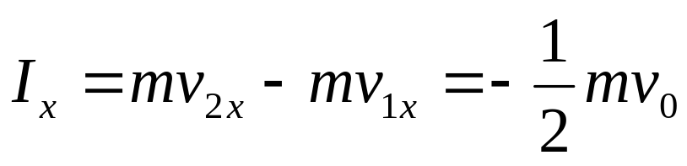
练习四
1.
解：小球为研究对象
撞击地面前其y向的速度（沿y轴负向）为
撞击地面后其y向的速度（沿y轴正向）为
则动量定理的y向分量式为
撞击地面前x向的速度（沿x轴正向）为 ，
撞击地面后x向的速度（沿x轴正向）为
则动量定理的x向分量式为

Slide 11
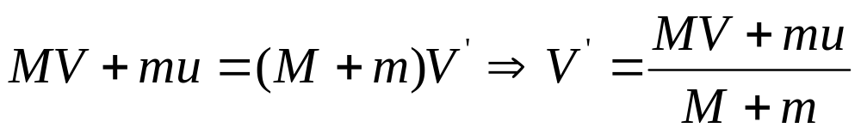
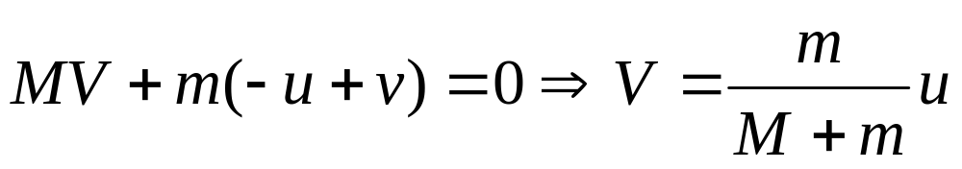
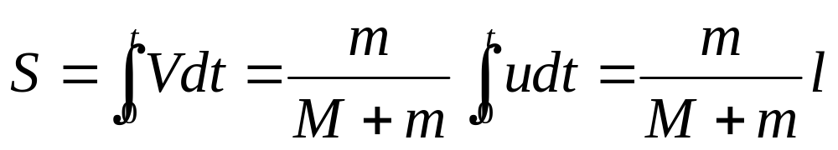
2.
水平方向动量守恒
3.
设任一时刻车对地的速度为V，人对车的速度为u，
水平方向动量守恒：

Slide 12
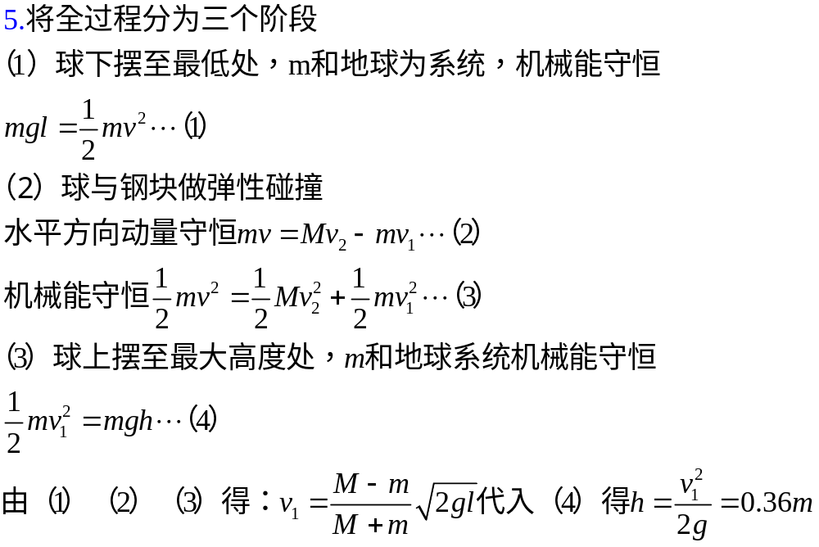



Slide 13
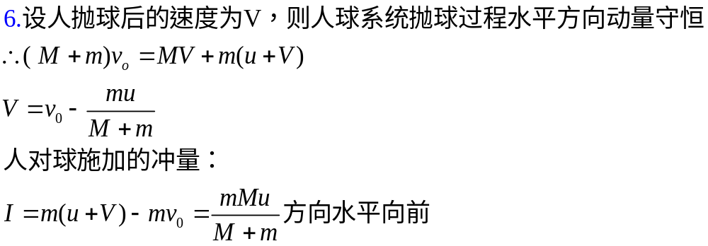

Slide 14

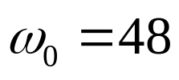





练习五 刚体力学（一）
rad/s²
rad/s

Slide 15











3. [1]
4. [3]
5. 解：（1）碰后总转动惯量为
依角动量守恒（动量不守恒）
（2）求摩擦力矩
在圆形平板上取一细圆环
该圆环所受摩擦力矩
圆盘所受摩擦力矩

Slide 16



碰前机械能守恒
碰后角动量守恒
碰后动能守恒

Slide 17







练习六 刚体力学（二）
1.
2.
3. [3]
4. [1]

Slide 18




Slide 19


Slide 20



练习十一 机械振动（一）
3.[3]; 4.[2]

Slide 21


Slide 22

练习十二 机械振动（二）
1. 2：1， 1：4；
1cm, -π/3, 12s;
3. [2] 4. [1]

Slide 23



Slide 24

练习十三 机械波（一）
1.机械波是
机械振动在弹性媒质中的传播；
传播的是
振动状态或相位
2.波长、波速
要改变，
频率
不改变
3.[2]
4.[4]

Slide 25


Slide 26



练习十四 机械波（二）
3.[1]; 4.[3]

Slide 27


Slide 28




练习二十 光的干涉（一）

Slide 29




练习二十一 光的干涉（二）

Slide 30


Slide 31




练习二十二 光的衍射（一）

Slide 32


Slide 33




练习二十三 光的衍射（二）

Slide 34



Slide 35




练习二十四 光的偏振

Slide 36


Slide 37




练习十五 统计物理学基础（一）

Slide 38


Slide 39





练习十六 统计物理学基础（二）

Slide 40



练习十七 热力学基础（一）
1.相同；不同
3.[3] 4.[2]

Slide 41




练习十八 热力学基础（二）
2.[2]; 3[2]; 4[3]

Slide 42
练习十九 热力学基础（三）
1.467K;234K
2.[2]
3.[3]
4.[2]

Slide 43


Slide 44

三次计算的ΔS都相等，说明熵变只与始末状态有关。

Slide 45



练习七

Slide 46




练习八

